Slide 1
Voeding en spijsvertering
Verteringstelsel

Slide 2
Inhoud presentatie
Herbivoor / carnivoor / omnivoor
Het spijsverteringsstelsel
Spijsvertering

Slide 3
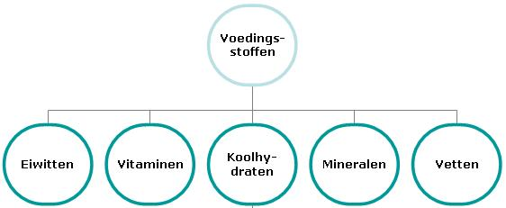

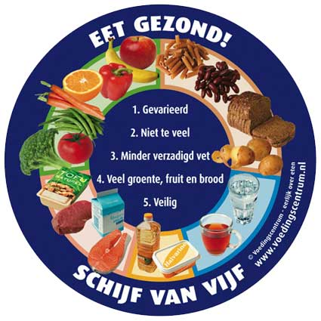

Het belang van spijsvertering

Slide 4
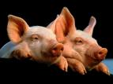
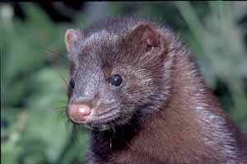
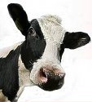
Indeling naar type eter
Omnivoor Carnivoor Herbivoor
De drie opvallendste kenmerken die een dier tot
herbivoor /carnivoor / omnivoor maken zijn:
het gedrag
het gebit
(de lengte van) het maag/darmstelsel

Slide 5
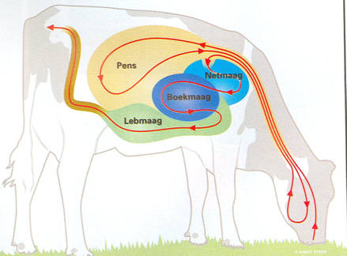
De vertering van de koe
Vertering

Slide 6
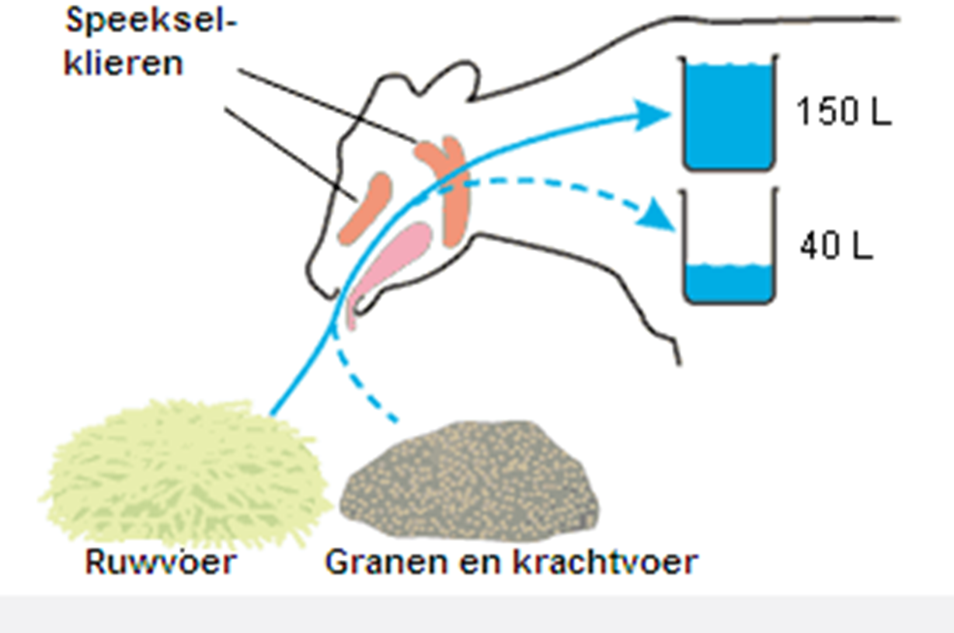
Speeksel

Slide 7
Speeksel heeft twee functies
A. Buffer:
Speeksel met een pH-waarde van ongeveer 8.2 werkt als een buffer in de pens.
B. Onderdrukken van schuim.
Speeksel kan het risico op zwelling verminderen, omdat het ook een schuimonderdrukkend effect in de pens heeft
Notes:
Dit betekent dat speeksel ervoor zorgt dat zuurproducerende voedingsstoffen, zoals granen, melasse, aardappelen en voederbieten, de pH waarde niet te veel laten dalen.

Slide 8
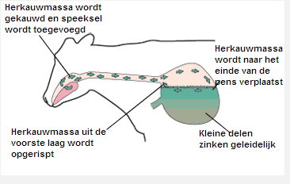
Herkauwen

Slide 9
Waarom herkauwen belangrijk is.
1. Kauwen.
Het proces van vermalen vergroot het oppervlak van de voedingsstoffen.
2. Toevoegen van speeksel.
40 tot 150 liter speeksel
Notes:
Dit grotere oppervlak helpt de micro-organismen uit de pens en de verteringssappen om de voedingsstoffen af te breken.
Ruwvoer heeft vermeerdering van de penswerking als effect, terwijl krachtvoer de penswerking vermindert.

Slide 10
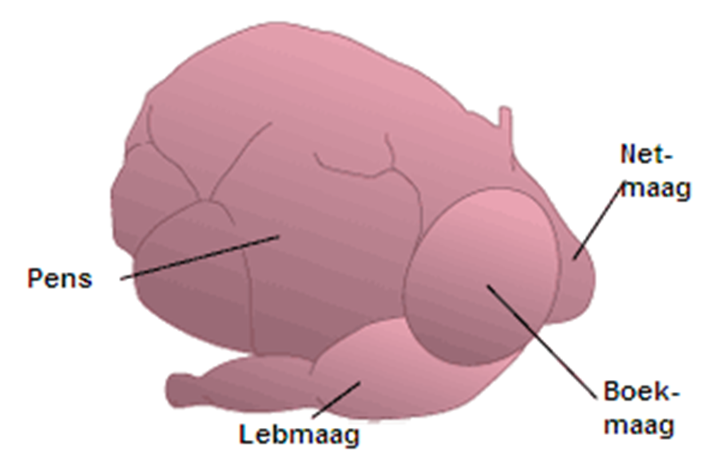
De magen

Slide 11
In de pens zitten meer dan 250 mirco-organisme.
Micro organismen?
Gisten
Eencellige schimmels
Protozoa
Eencellige (eukaryote)
Hebben een celkern
Bacteriën
Geen celkern

Slide 12
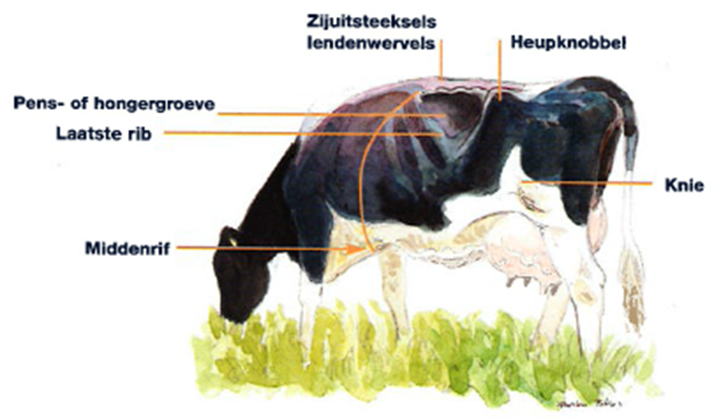
De pens
150 tot 200 liter inhoud
Linksboven in de koe
60 – 70 % van de vertering vindt hier plaats
Vertering vindt plaats door micro organismen: zij zijn nodig voor de werkelijk vertering
Pens pH 6 to 7
Pens score

Slide 13
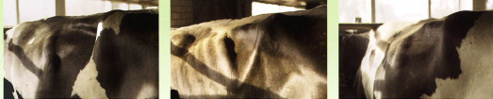
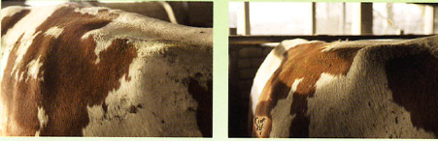
Pensscore Linksachter de koe

Slide 14
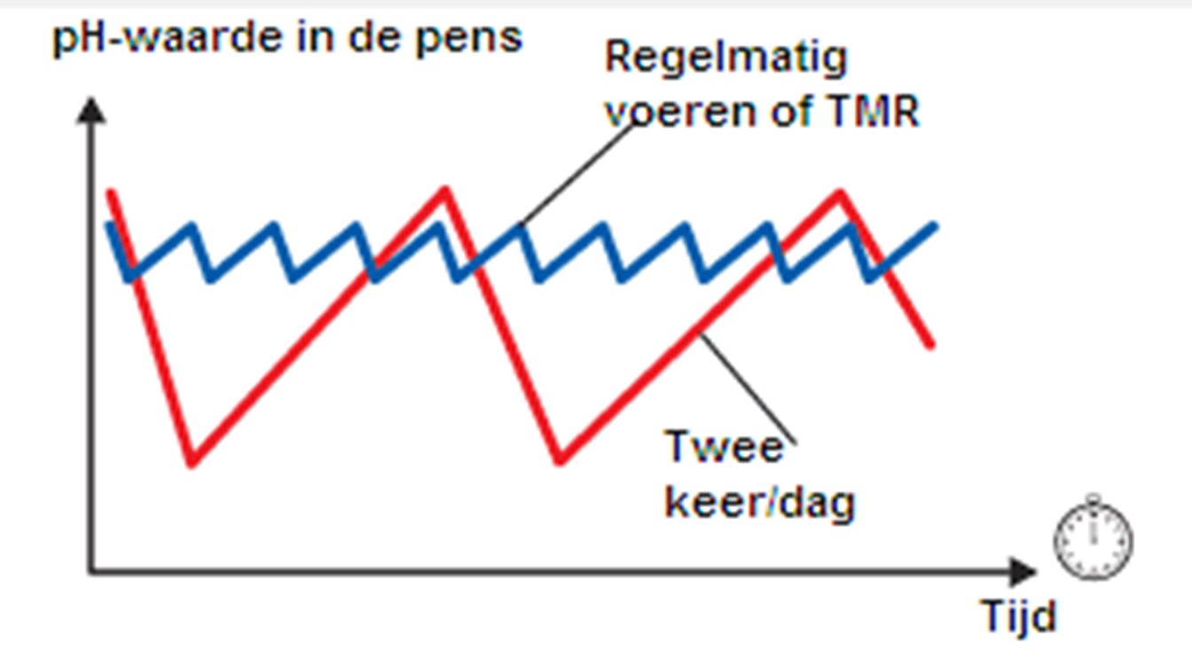

Slide 15
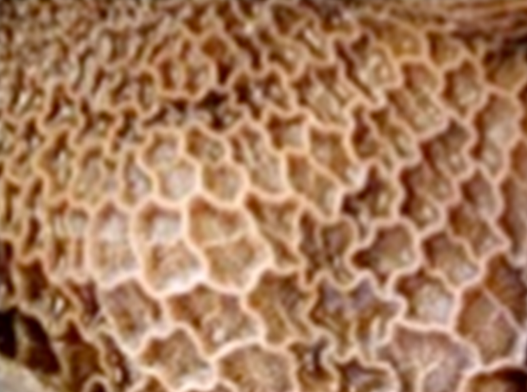
De netmaag
2e maag
Lijkt op visnet
Vormt geheel met pens
Zowel de ingang van de slokdarm als de uitgang naar de boekmaag
Belangrijk orgaan voor transport van voedselbrij door voormagen

Slide 16
Netmaag
Bij ontspannen → aanzuigen voedseldeeltjes
Opspannen → Voortstuwen voedseldeeltjes
Vormt de herkauwbolussen
Tussen netmaag en boekmaag bevindt zich de slokdarmsleuf → belangrijk bij kalfjes

Slide 17
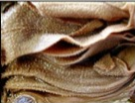
De boekmaag
Heeft de grootte van een basketbal
Binnenwand van de maag is sterk geplooid
Oppervlak vergroten
Absorptie van water en mineralen gebeurt hier en in de darmen

Slide 18
De lebmaag
Vergelijkbaar met maag bij éenmagigen
Produceert zoutzuur en pepsine (verteringsenzym)
Hierdoor sterft merendeel bacteriën af uit de pens
Worden dan voer voor koe

Slide 19
Dunne darm
Overige vertering (+/- 30%)
Bestendige producten, onverteerde vezels, bestendig eiwit
Microbieel eiwit
Alvleesklier stuurt enzymen naar dunne darm om vertering te starten
Belangrijkste functie is absorptie van verteerde voederdelen

Slide 20
Dikke darm
Water absorbtie en indikking

Slide 21
Opdracht 1; beantwoordt de volgende vragen
Wat is de functie van de Pens?
Leg uit hoe de pens werkt.
Wat is de functie van de netmaag?
Hoe ziet de netmaag eruit?
Leg uit hoe de netmaag werkt.
Wat is de functie van de boekmaag.
Leg uit hoe de boekmaag werkt.
Wat is de functie van de lebmaag.
Leg uit hoe de lebmaag werkt.
Wat is de functie van de dikke en dunne darm

